Slide 1
소설 작가 분류 AI경진대회
팀원 : 김찬휘 , 김형욱

Slide 2
목차
1. EDA & preprcessing
2. modeling

Slide 3
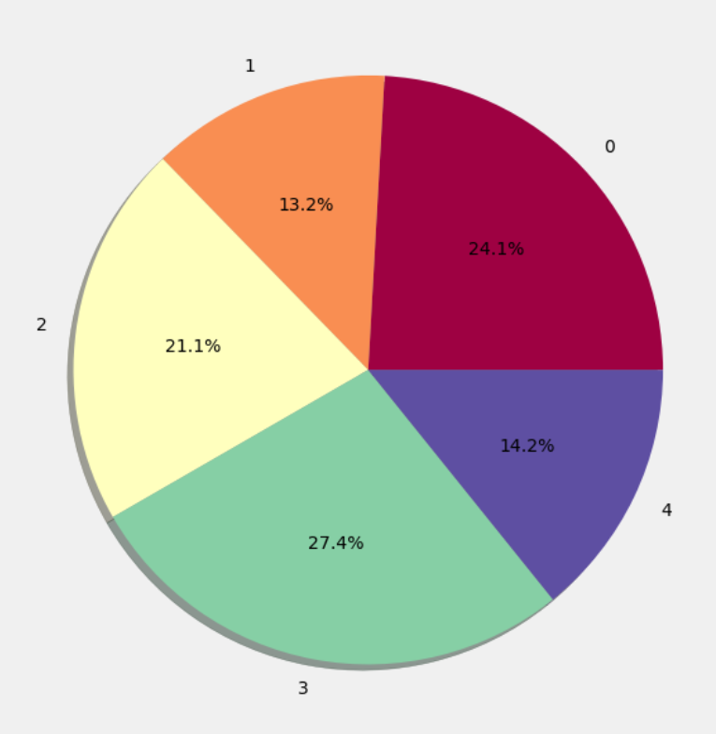
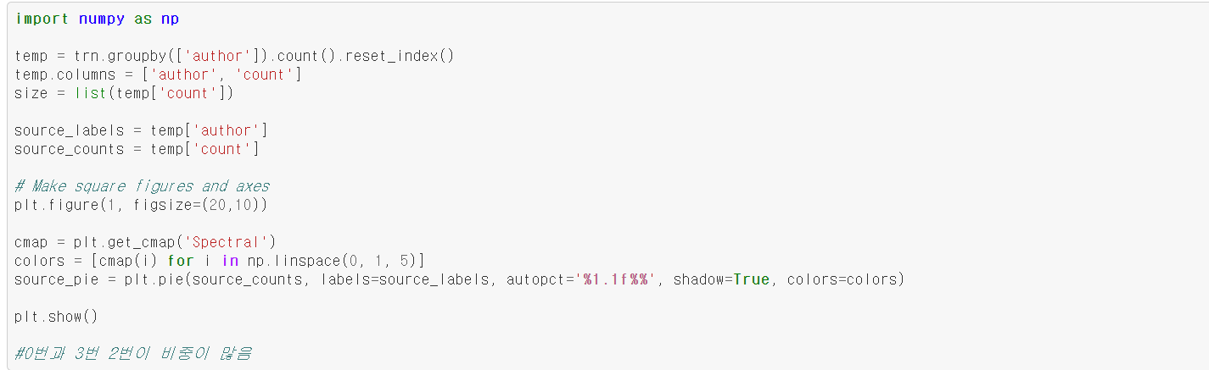
1. EDA & processing
1) train data 작가 비율

Slide 4
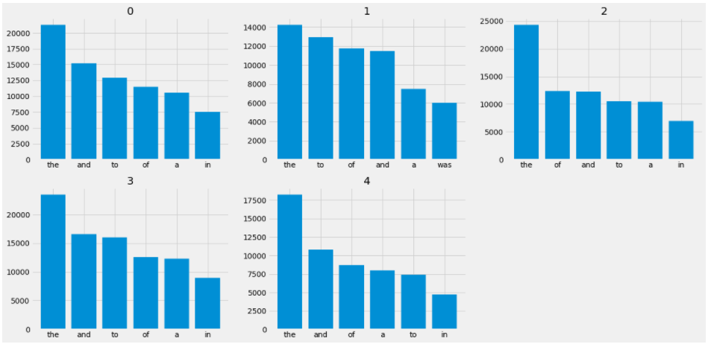
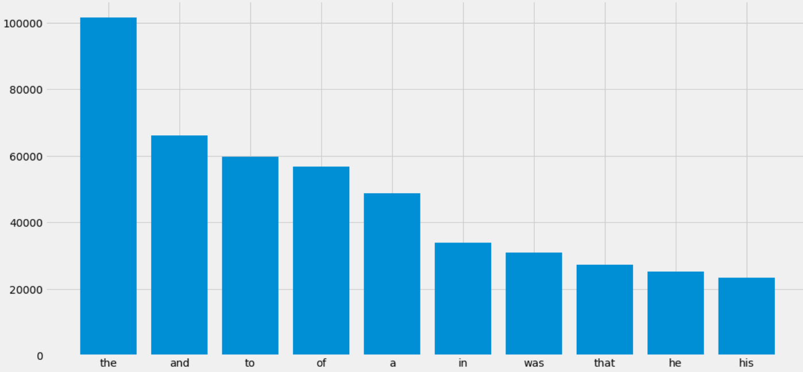
1. EDA & processing
2) stopwords
공통적으로 the 많음

Slide 5
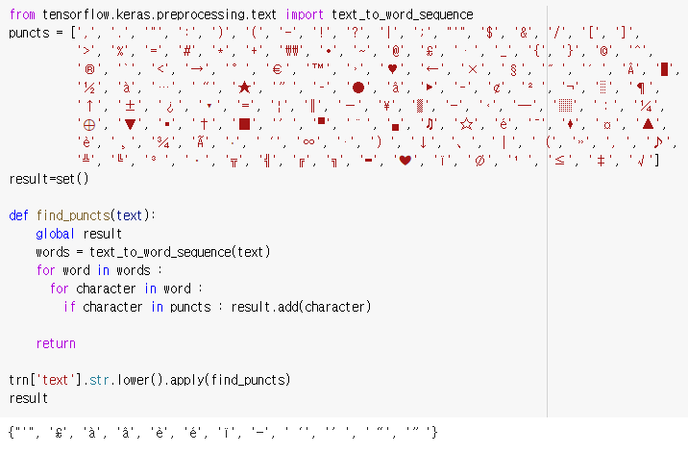
1. EDA & processing
3) train data 특수문자

Slide 6
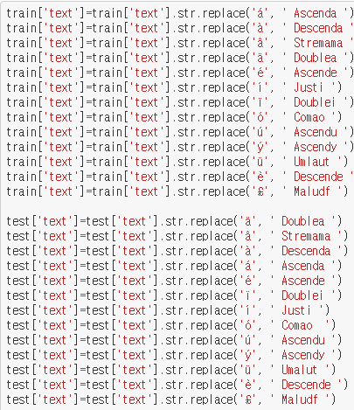
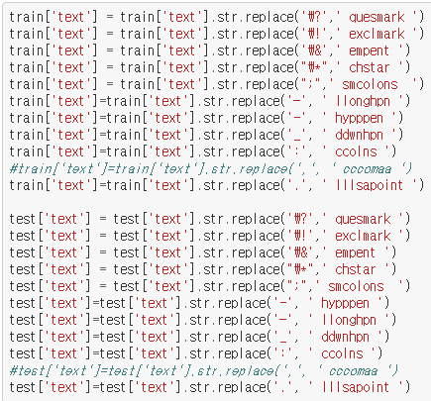
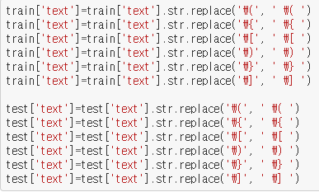
1. EDA & processing
4) 특수문자 -> 다른 문자로 변환

Slide 7
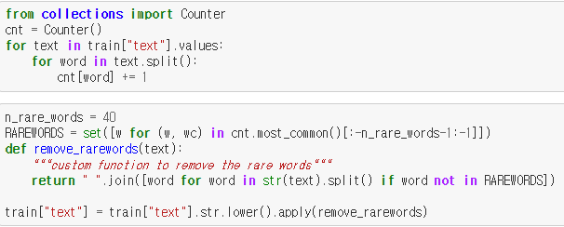
1. EDA & processing
5) rare한 word는 삭제

Slide 8
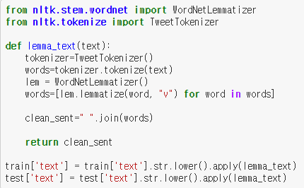
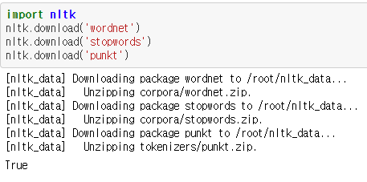
1. EDA & processing
6) lemmatize

Slide 9
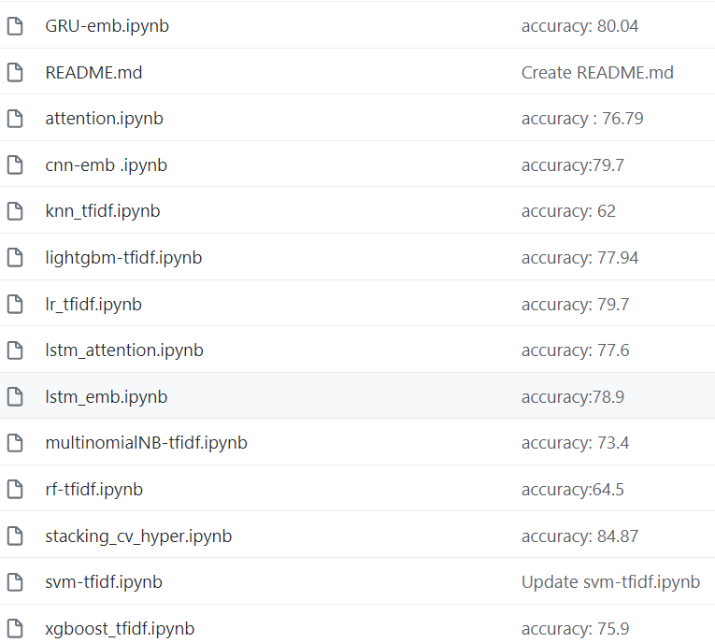
2. modeling
여러 모델들에 대한 각각의 accurancy

Slide 10
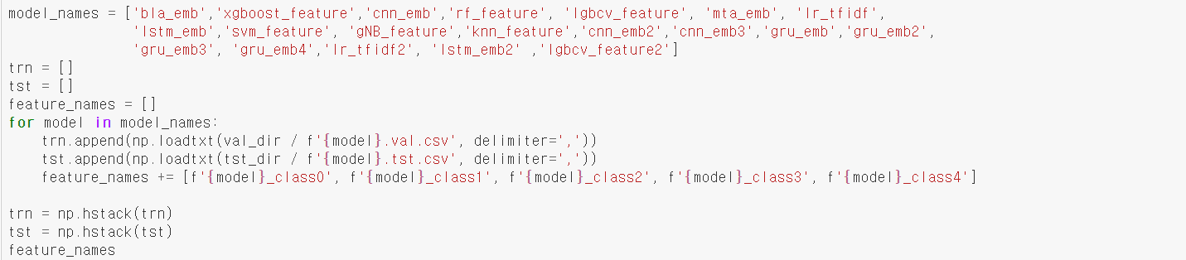
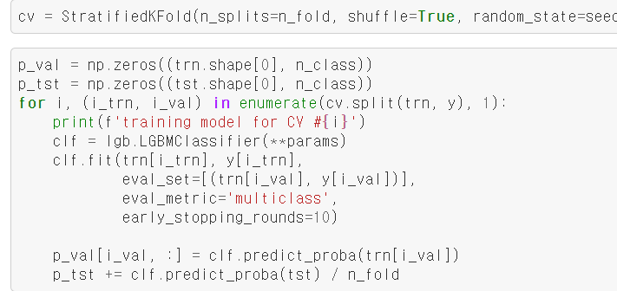
lightgbm을 이용한 stacking 및 결과 1
2. modeling

Slide 11

lightgbm을 이용한 stacking 및 결과 2
2. modeling
gru
gru
gru
gru
gru
cnn
cnn
cnn
SVM
xgboost
LGBM_CV
lstm
lstm
random forest
naive bayes
knn
attention
bahdanau attention

Slide 12
Thank you

